Slide 1
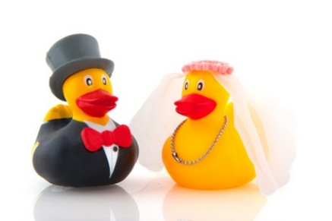
Convenant “Trouwen”
Terugblik
Resultaten
Retrospective
Productvisie
Sprint 2
Issues / (hulp)vragen

Slide 2
Terugblik
Start 16 januari 2019
Sprintdoelen bepaald
Datum zoeken en vastleggen
Digitale identificatie, geautomatiseerde controles (mag je trouwen)
Betalen
Opties toevoegen
…..
Voor burgerzaken mensen – wohhh !!??
Sprint 1 samengesteld
Elke week teleconferentie van half uur
1 week na start sprint 1 aanwezig bij VNG Fieldlab Den Haag
Sprint 1 afgerond (gister)

Slide 3
Resultaten
Inhoud: Processen in kaart gebracht (overeenkomsten en controles/vragen) - opvallende dingen ….
Geen enkele gemeente heeft een register met BABS’n
Gratis trouwen
Niet alles geautomatiseerd te controleren (bloedverwantschap)
Niet alle gemeenten werken digitaal
Front-end: Demo kalender gebaseerd op i-burgerzaken https://www.heerenveen.nl/trouwapp-basing/
Back-end: Eerste opzet van API’s
Eigen ontwikkelstraat opgezet in afwachting van hostingplatform (VNG?)
Front- & Backend nog niet samengebracht
Architectuur: Eerste architectuurplaten - mogelijk ESB nodig (t.b.v. translatie naar legacy)

Slide 4
Retrospective
Stoppen – Doorgaan - Starten
Deelname aan wekelijkse call verbeteren
Technische discussies minder relevant voor inhoudelijke mensen - voelen zich nutteloos - aan boord zien te houden
Het gebruik van tooling als trello, github en slack is zoeken.
Het werken met userstories is wennen. Verbeterpunten:
Goede niveau zoeken
Actief bijhouden: vraagt juiste detailniveau van een userstory (US). Nu nog te veel dingen buiten trello of US blijven lang “in progress”
Techniek heeft behoefte aan vaker overleg. Gaan ze nu zelf organiseren

Slide 5

Productvisie 0.2
We ontwikkelen een set aan generieke tools waarmee gemeenten hun inwoners in staat kunnen stellen om, in standaardsituaties, hun huwelijk zoveel mogelijk digitaal te regelen
Het is gebaseerd op de principes van Common Ground
Het is ontwikkeld met Open Source Software
We ontwikkelen een demo front-end
We maken dit zo dat het met een generieke API aan kan sluiten op een eigen front-end. Deze API is beschreven
We maken 3 verschillende connectoren om aan te kunnen sluiten op de meest gangbare Burgerzakenapplicaties in NL. Deze connectoren zijn beschreven en getest
We leveren een beschrijving voor gemeenten op:
Wat is de functionele werking van het trouwproduct
Wat ze moeten doen om ons hulpmiddel in te kunnen zetten. Welke registers hebben ze nodig etc.

Slide 6

Sprint 2
Oorspronkelijke sprintplanning was Digitale identificatie, geautomatiseerde controles
Sprint 2 ambities moeten worden terugschroeven omdat randvoorwaarden sprint 1 nog moeten worden opgepakt. Te vroeg gestart? Of te snel naar inhoudelijke US?
Demo 14 maart in Almere, wees welkom !
Stakeholders:
Jullie
Hoofden dienstverlening
GS
??
13 maart VNG Congres - stand bemannen

Slide 7
Issues / Hulpvragen
Hosting
Extra ontwikkelcapaciteit back-end nodig als we sneller willen
Kunnen we code-review organiseren ?
Welke invalshoek willen jullie voor architectuur
API specs leveranciers

